Slide 1
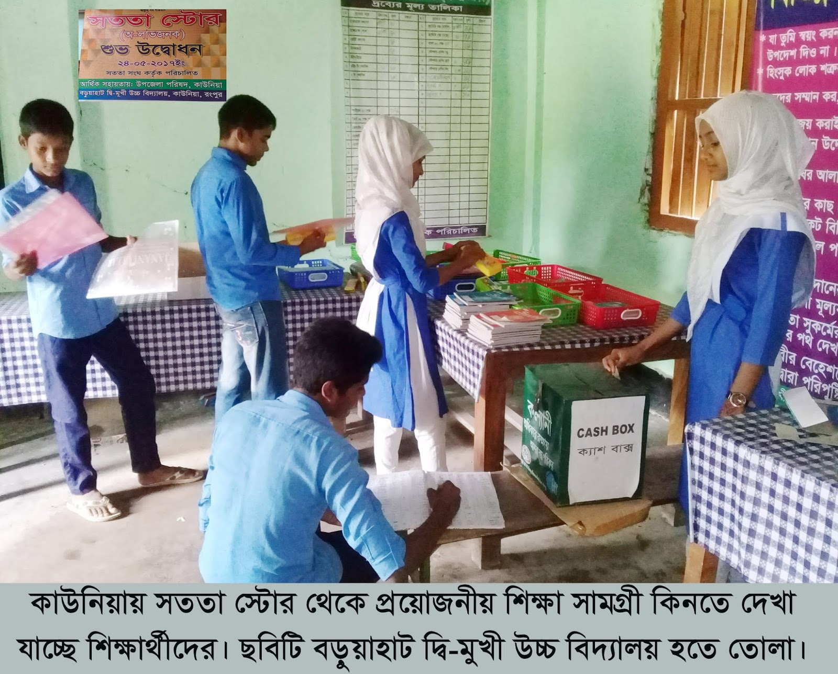
সকলকে শুভেচ্ছা

Slide 2
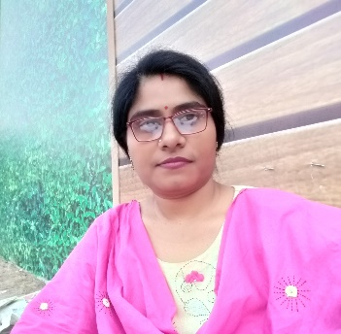
পরিচিতি
শিক্ষক পরিচিতি
পাঠ পরিচিতি
সুমনা পাল
প্রধান শিক্ষক
ভাটিকৃষ্ণনগর সপ্রাবি
ভৈরব,কিশোরগঞ্জ।
শ্রেণিঃ ৩য়
বিষয়ঃ বাংলাদেশ ও বিশ্বপরিচয়
অধ্যায়ঃ মানুষের গুণ
পাঠ্যাংশঃ আমরা……করেন।
সময়ঃ ৩৫ মিনিট

Slide 4
আজকের পাঠ
“ভালো কাজ করা”

Slide 5
শিখনফল
এই পাঠ শেষে শিক্ষার্থীরা যা যা শিখবেঃ
৮.২.২ : ভালোমন্দের পার্থক্য করতে পারবে ।
৮.২.৩: বাস্তবজীবনে এসব গুণের চর্চা করবে ।

Slide 6
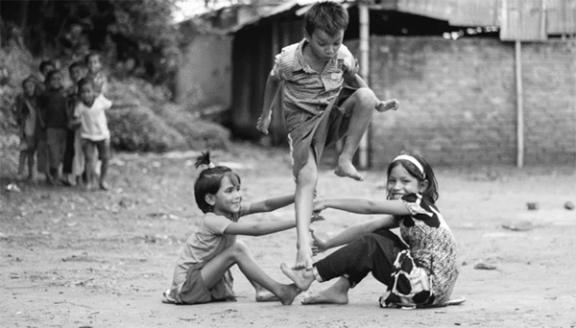
তোমরা ছবিটিতে কী দেখতে পাচ্ছ ?
মিলেমিশে একসাথে খেলা করছে ।
সবার সাথে ভালো ব্যবহার করা

Slide 7
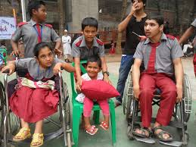
ছবিটি দেখে কী বুঝতে পাচ্ছ ?
বিশেষ চাহিদাসম্পন্ন শিশুকে সাহায্য করা

Slide 8
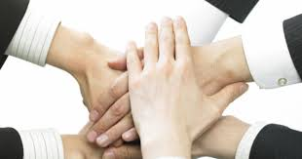
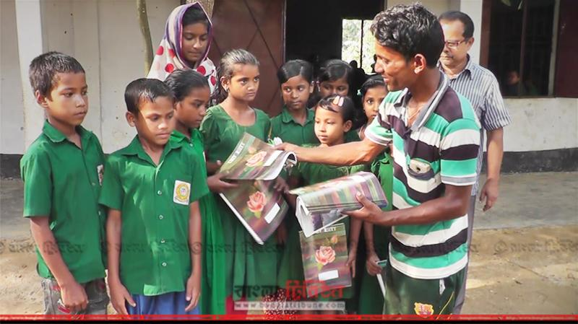
ছবিগুলো দেখে তোমরা কী বুঝতে পাচ্ছ ?
সহযোগিতা করা

Slide 9
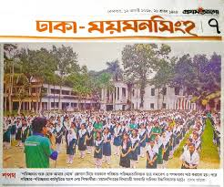
তোমরা ছবিটিতে কী দেখতে পাচ্ছ ?
নিয়ম মেনে চলা

Slide 10
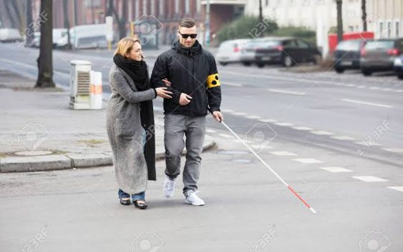
তোমরা ছবিটিতে কী দেখতে পাচ্ছ ?
অন্ধ ব্যক্তিকে সাহায্য করা

Slide 11
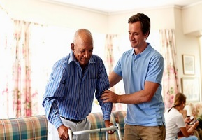
তোমরা ছবিটিতে কী দেখতে পাচ্ছ ?
বৃদ্ধ ব্যক্তিকে সাহায্য করা

Slide 12
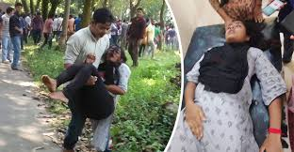
তোমরা ছবিটিতে কী দেখতে পাচ্ছ ?
সহপাঠী অসুস্থ হলে সেবা করা

Slide 13
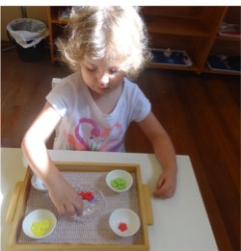
একক কাজ
সময় – ৩ মিনিট
তুমি কেন ভাল কাজ কর ২টি বাক্যে লিখ

Slide 14
এসো আমরা ভালো কাজগুলো জেনে নিই
১। সকলের সাথে ভালো ব্যবহার করা ।
২। সত্য কথা বলা ।
৩। কারো ক্ষতি না করে উপকার করা ।
৪। নিয়ম মেনে চলা ।
৫। কাউকে কোনো কথা দিলে তা রাখা ।
৬। বড়দের সম্মান করা ।
৭।ছোট-বড় সবাইকে ভালোবাসা ।
৮। সহযোগিতা করা ।

Slide 15
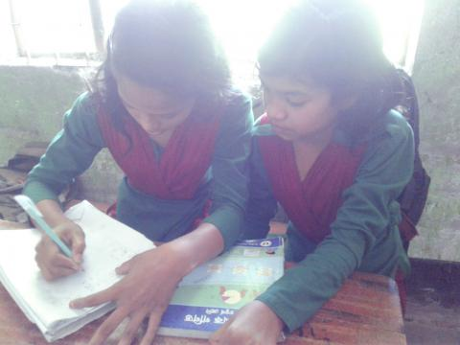
জোড়ায় কাজ
সময় – 5 মিনিট
তোমরা কেন মন্দ কাজ কর না ২ টি বাক্যে লিখ ।

Slide 16
তুমি কেন ভালো কাজ কর ?
১। ভালো কাজ করা মানুষের একটি অন্যতম গুণ ।
২। ভালো কাজ করলে সবাই পছন্দ করে ।
৩। সকলের সাথে ভালো ব্যবহার করলে সবাই খুশি হয় ।
৪। ভালো কাজের মাধ্যমে নিজেকে ভালো মানুষ হিসেবে গড়ে তোলা যায় ।
তুমি কেন খারাপ কাজ কর না ?
১। খারাপ কাজ করা ভালো না ।
২। খারাপ কাজ করলে সবাই অপছন্দ করে ।
৩। খারাপ ব্যবহার করলে সবাই অখুশি হয় ।

Slide 17
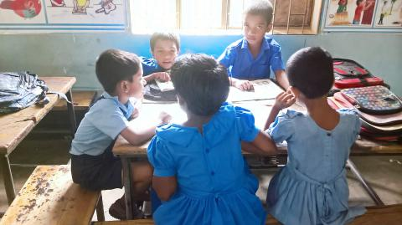
সময় – ৫ মিনিট
দলীয় কাজ
ভালো ও মন্দ কাজের একটি তালিকা তৈরি কর ।

Slide 18
এসো আমরা ভালো কাজ ও মন্দ কজের তালিকা করি ।
ভালো কাজ | মন্দ কাজ
১। সকলের সাথে ভালো ব্যবহার করা । | ১। সকলের সাথে খারাপ ব্যবহার করা ।
২। সত্য কথা বলা । | ২। মিথ্যা কথা বলা ।
৩। বড়দের সম্মান করা । | ৩। বড়দের অসম্মান করা ।

Slide 19
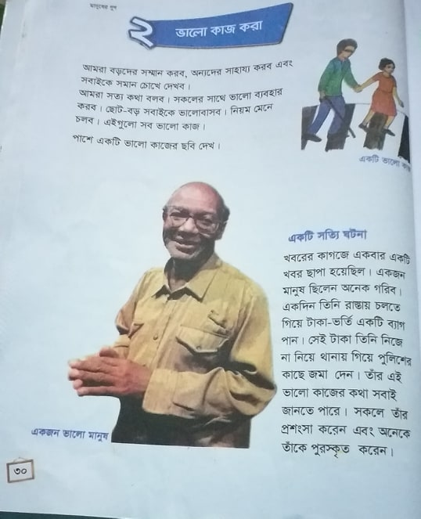
পাঠ্যবইয়ের ৩০ ও ৩১ পৃষ্ঠা খোল এবং নিরবে পড়

Slide 20
এসো আমরা সঠিক শব্দ দিয়ে শূন্যস্থান পূরণ করিঃ
ব্যবহার
১। ভালো মানুষ সবার সাথে ভালো ......................করেন ।
সম্মান
২। আমরা সবসময় বড়দের ............................করব ।
সাহায্য
৩। প্রয়োজনে অন্যদের ......................করার চেষ্টা করব ।
সত্য
৪। সদা ......................কথা বলব ।
চলব
৫। নিয়ম মেনে ...................... ।

Slide 21
এসো আমরা সঠিক উত্তরটি খুঁজে বের করিঃ
১। কোনটি ভাল মানুষের গুণ ?
ক) ভালো ব্যবহার করা । খ) ঝগড়া করা ।
গ) মারামারি করা । ঘ) বিরক্ত হওয়া ।
২। কেউ বিপদে পড়লে তুমি কি করবে ?
ক) হাসবে । খ) সাহায্য করবে ।
গ) চুপ করে থাকবে । ঘ) কিছুই করবে না ।
৩। কেউ ভালো কাজ করলে ...... ?
ক) রাগ হয় । খ) অখুশি হয় ।
গ) পুরস্কৃত করা হয় । ঘ) ঘৃণা করা হয় ।

Slide 22
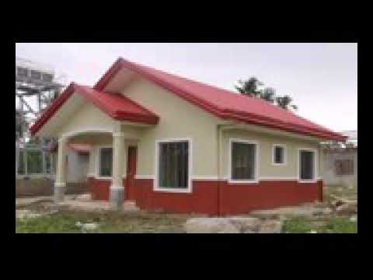
বাড়িরকাজ
১। তোমার কোন ভাল কাজের জন্য তুমি পরিচিত হতে চাও?
২। তুমি এ সপ্তাহে কী কী ভালো কাজ করেছ তার একটি তালিকা তৈরি করবে ।

Slide 23
সকলকে ধন্যবাদ

